Slide 1
守护独居老人最后100米
AI智能安全陪护设备核心技术知识讲解
《人工智能养老产品系统设计与工程交付》｜项目二：AI智能安全陪护设备开发项目
毫米波雷达无感监测
AI视觉跌倒识别
智能安全手环
多技术融合
分级告警与服务响应
本教材配套课件｜项目二｜知识讲解

Slide 2






为什么老年人更容易跌倒？
老年人跌倒通常不是单一因素造成的，而是身体机能、慢性疾病、药物和生活环境共同作用的结果。理解跌倒风险的多维成因，是设计有效检测产品的前提。
感觉系统
运动系统
神经系统
视力下降
空间定位能力减弱
本体感觉与前庭功能退化
下肢肌肉力量减弱
步态变慢、步幅缩短
抬脚高度降低
反应速度减慢
平衡调整能力下降
突发情况下难以及时扶稳
疾病与药物
环境因素
高血压、糖尿病、帕金森
骨质疏松
多种药物叠加使用
地面湿滑、夜间光线不足
门槛和地毯边缘
家具阻挡、缺少扶手
核心观点：跌倒检测产品不只是识别"倒地动作"，还需要理解老人、空间与风险场景之间的关系。

Slide 3
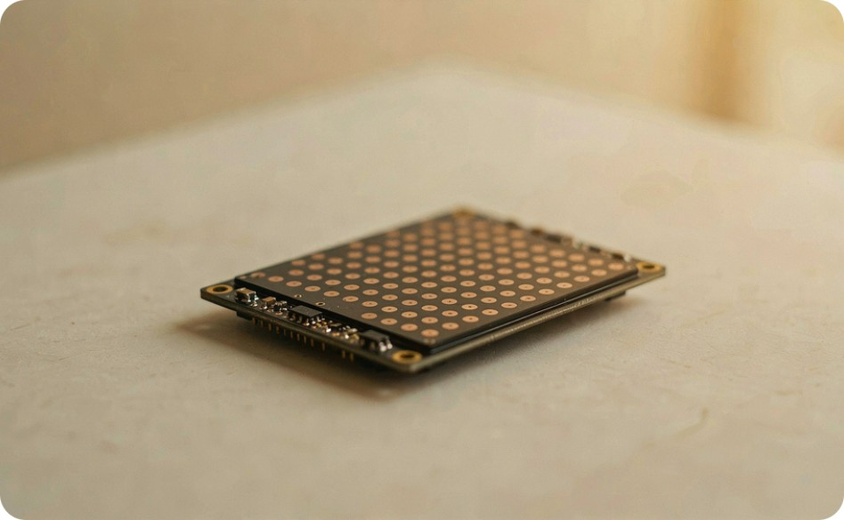
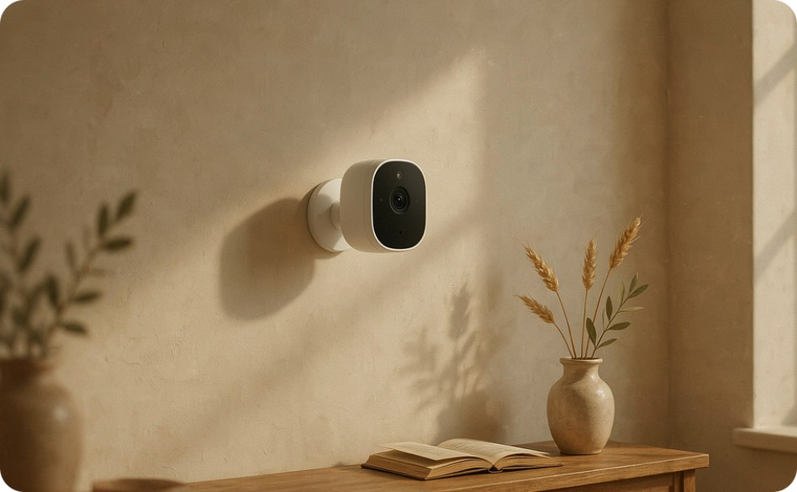
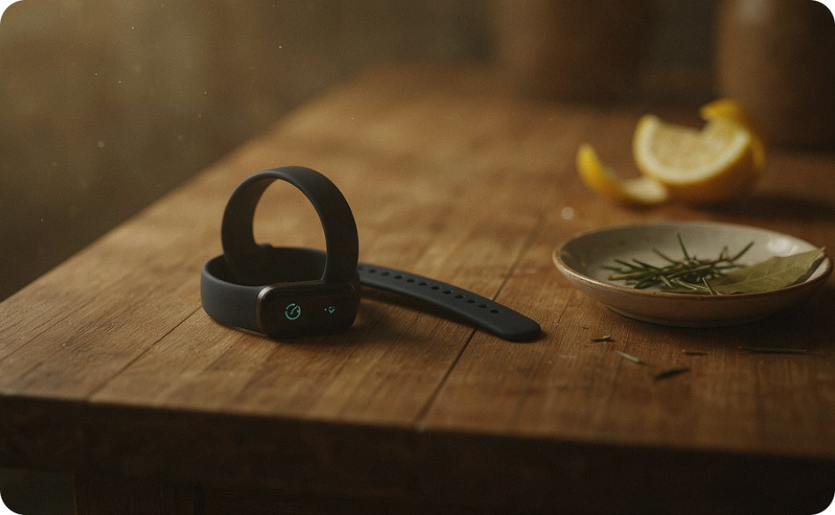

跌倒检测的三大技术路线
三类技术各有其适用场景和技术特性。产品系统设计的关键，在于理解每种技术的能力边界，并根据空间与用户需求做出合理选择。
毫米波雷达无感监测
AI视觉识别
可穿戴设备
非接触，不采集图像
保护隐私，可连续工作
适用：卧室、卫生间等私密空间
视频分析人体姿态与动作
识别类型丰富，结果直观
适用：客厅、走廊、公共空间
加速度计、陀螺仪、GPS与SOS
提供移动安全保障
适用：户外活动及室内监测补充
推荐策略：毫米波雷达主监测 ＋ 可穿戴设备补充 ＋ AI视觉辅助 ＋ 智慧养老平台联动，形成多层次安全网络。

Slide 4


毫米波雷达如何在不拍摄图像的情况下感知人体？
毫米波基本特性
雷达模块主要组成
毫米波是频率约为 30—300GHz 的电磁波，智慧养老产品常采用 77—81GHz 频段。其波长较短，空间分辨能力较高，可感知人体运动及呼吸、心跳等微小变化，且无需采集可见光图像。
射频前端
天线阵列
发射与接收毫米波信号
决定感知方向和覆盖范围
FMCW 调频连续波工作原理
发射调频信号
基带处理器
通信模块
信号计算、特征分析与跌倒判断
通过Wi-Fi或蓝牙输出检测结果
遇人体反射
接收回波
提取频差

Slide 5

毫米波雷达如何识别运动与生命微动？
雷达不仅能感知明显动作，还能捕捉人体静止时的呼吸起伏和心跳微振——这正是"无感监测"的核心价值。
多普勒效应——速度与方向感知
数据融合处理链路
当人体相对雷达发生移动时，回波频率产生变化。雷达通过分析频率差，可获得运动方向、速度和幅度。即使老人相对静止，呼吸造成的胸腔起伏和心跳引发的体表微振动，也会在回波中留下特征信号。
距离＋速度＋角度数据
跌倒过程的典型雷达特征
运动速度突然增大
生成人体点云
人体高度快速下降
提取运动轨迹与姿态特征
人体点云分布发生改变
倒地后长时间保持低位静止
完成行为判断

Slide 6

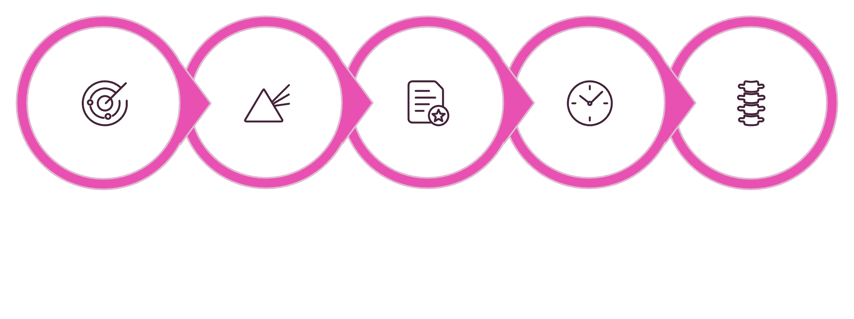

毫米波雷达如何判定一次跌倒？
跌倒识别不能只依靠单一数据阈值，需要同时分析多个运动特征，并结合空间位置信息降低误报率。
规则判定逻辑（三条件联合触发）
AI姿态分类链路
1
2
高度骤降
速度峰值
目标高度在短时间内由站立高度降至低位
人体运动速度出现明显峰值
雷达原始数据
距离-多普勒谱
特征提取
时序分析
姿态分类
3
降低误报的主要方法
持续低位
结合床、沙发、地面等空间位置信息
区分正常躺下与意外跌倒
增加持续时间判断维度
采用多设备交叉验证
低高度状态持续一定时间后判定疑似跌倒

Slide 7

AI视觉如何通过人体姿态识别跌倒？
识别流程
技术优势与局限
1
摄像头采集视频
✅ 技术优势
⚠️ 技术局限
识别结果直观可视
可区分多种行为类型
可同时分析多个目标
存在隐私采集问题
受夜间光线影响明显
易受家具或人员遮挡
不适合卫生间等私密空间
2
人体目标检测
识别能力与隐私保护必须同时考虑——这是AI视觉技术在养老场景应用的核心设计约束。
3
骨骼关键点提取
4
动作时序分析
5
跌倒判定
关键点部位
头部、肩部、肘部、手腕、髋部、膝部、脚踝——共同构成人体骨骼姿态模型，可区分站立、坐下、弯腰、跌倒四类典型动作。

Slide 8




智能安全手环如何实现定位与一键呼救？
当老人离开固定居住空间后，雷达和固定摄像设备无法持续提供安全监测。智能安全手环作为随身设备，承担起室外安全保障的核心职责。
核心功能模块
SOS呼救完整流程
GPS与北斗定位
老人长按SOS按键
户外以卫星定位为主，室内采用LBS基站或Wi-Fi辅助定位
手环震动或语音确认
电子围栏
在APP中设定日常活动范围，超出后自动告知家属
自动拨打紧急联系人
SOS一键呼救
长按触发，自动拨打紧急联系人并发送位置与健康数据
发送位置、电量和健康数据
家属或服务人员通过APP查看

Slide 9
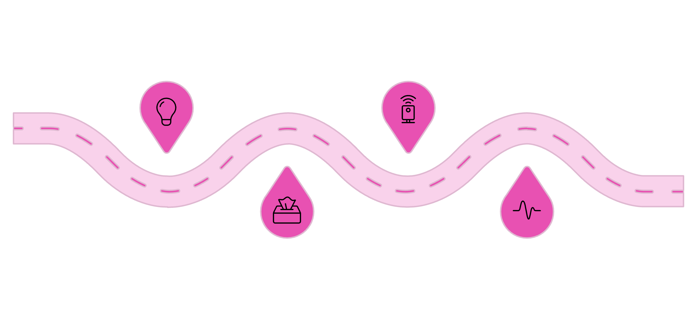
为什么高龄老人可能更适合无屏幕手环？
传统带屏智能手环的字体小、菜单层级多、触摸操作复杂，对高龄老人或数字能力较弱的用户构成认知负担。无屏幕适老手环通过简化交互，让设备回归安全守护的本质。
无屏幕手环设计策略
PPG心率监测原理
老人端保留
数据查看方式
光源发射
反射信号采集
LED发出穿透皮肤的光
光电传感器接收反射光
SOS按键
LED状态提示
震动反馈
语音播报
家属通过APP查看详细数据
社区或照护人员后台管理
老人端只负责最简单交互
光进入组织
提取脉搏波
无屏幕方案核心优势
光在皮肤与血管间传播
滤波并得到脉搏波形
操作简单，认知负担低
续航更长，成本更易控制
更适合高龄或数字能力较弱的用户
手环通过PPG光电传感器采集脉搏波变化，计算心率。心率数据可辅助判断日常健康状态、异常心率以及跌倒后的应激反应，进而决定是否提高告警等级。

Slide 10



手环如何利用惯性传感器识别跌倒？
内置传感器配置
跌倒判定决策链路
三轴加速度计
三轴陀螺仪
检测到明显冲击
分析运动冲击、失重过程及落地时的加速度峰值
分析身体旋转速度、佩戴角度变化及跌倒前后姿态变化
加速度峰值超出阈值
检测到较大角度变化
误报排除逻辑
陀螺仪记录旋转姿态改变
跳跃或拍手产生冲击，但不会持续静止
快速坐下的姿态变化与跌倒模式不同
正常动作完成后仍会继续活动
落地后持续静止
持续时间超过判定窗口
技术局限：手环安装在手腕，与人体重心位置不同，更适合作为雷达和视觉监测的补充手段，而非独立替代。
提示老人取消误报
无人取消则自动触发SOS

Slide 11
三类技术各有优势，也各有边界
产品系统设计的关键，不是选择唯一设备，而是根据用户、空间和风险完成合理组合。下表从六个维度对三类监测技术进行系统比较。
对比维度
毫米波雷达
AI视觉
可穿戴设备
检测方式
电磁波反射，非接触
视频图像分析
加速度+陀螺仪+GPS
隐私保护
★★★ 高
★★☆ 中
★★★ 高
主要能力
运动感知、生命微动、跌倒判定
姿态识别、多目标跟踪
定位、SOS、心率、跌倒辅助
关键局限
单台覆盖有限，成本较高
受光线与遮挡影响，存在隐私争议
依赖佩戴充电，室内定位能力有限
推荐场景
卧室、卫生间、厨房
客厅、走廊、楼梯
户外活动及室内监测补充

Slide 12
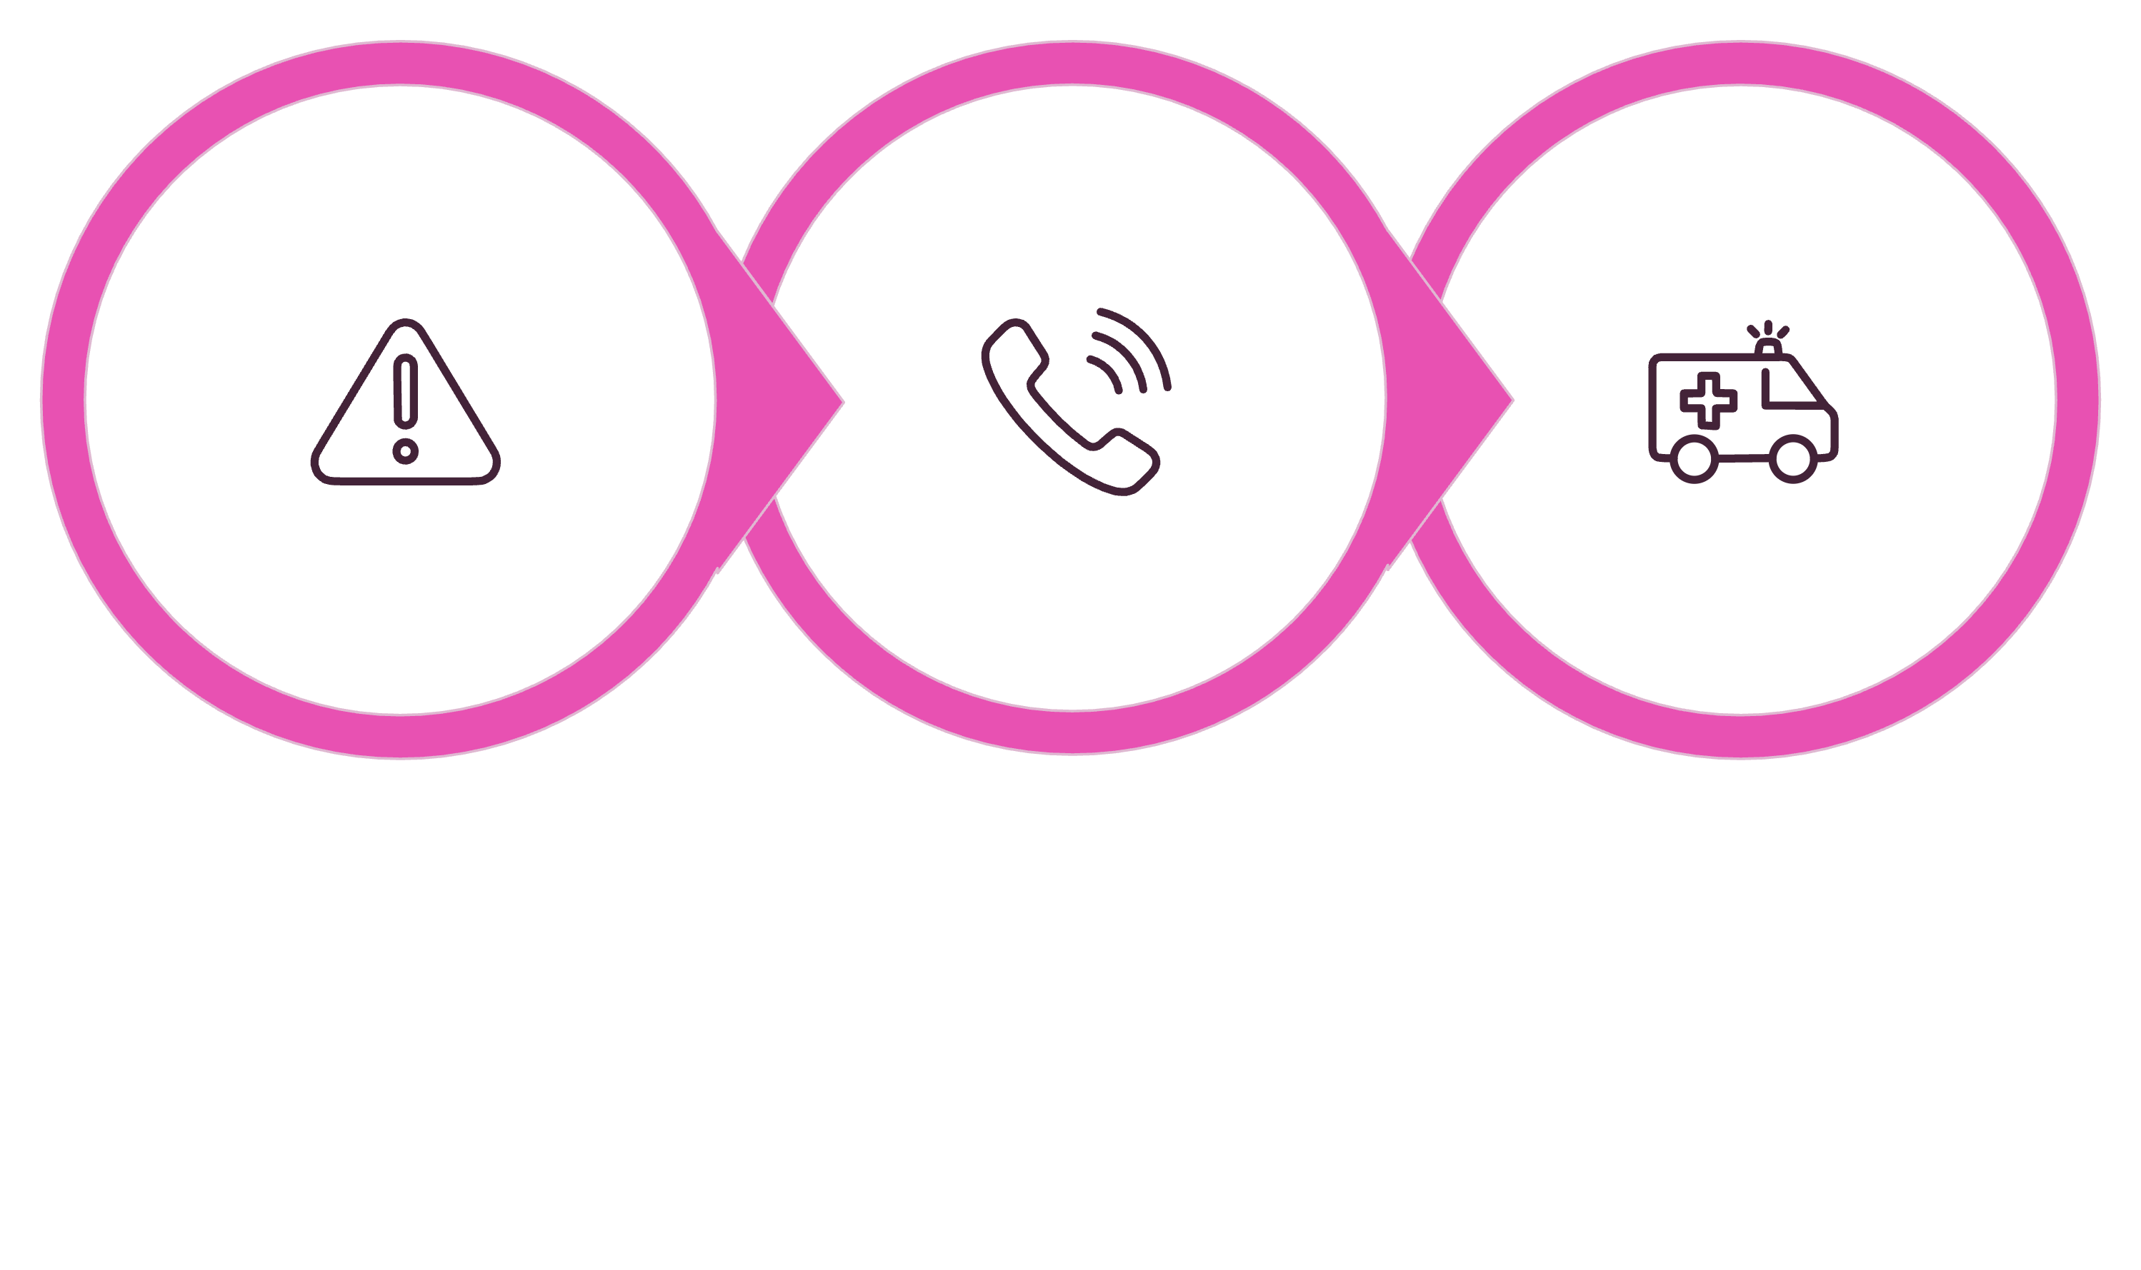
检测到风险之后，系统如何完成响应？
AI安全陪护系统不能止步于"发现异常"。需要按照事件严重程度设置分级响应机制，做到轻微异常不过度打扰，严重风险不延误救助，所有处理过程可追踪、可记录。
🟡 一级：预警级
🟠 二级：告警级
🔴 三级：急救级
典型情况：疑似跌倒但老人很快自行站起；异常指标接近阈值。
响应方式：APP记录事件，提醒老人确认，短时无异常后自动解除。
典型情况：确认跌倒，老人没有站起或未取消SOS。
响应方式：拨打第一紧急联系人，发送事件信息和位置，语音确认老人状态。
典型情况：联系人未及时响应，跌倒伴严重心率异常，老人长时间无回应。
响应方式：通知急救人员和社区养老服务人员，持续发送位置与健康信息。
检测到事件
30秒无响应
2分钟无人接通

Slide 13
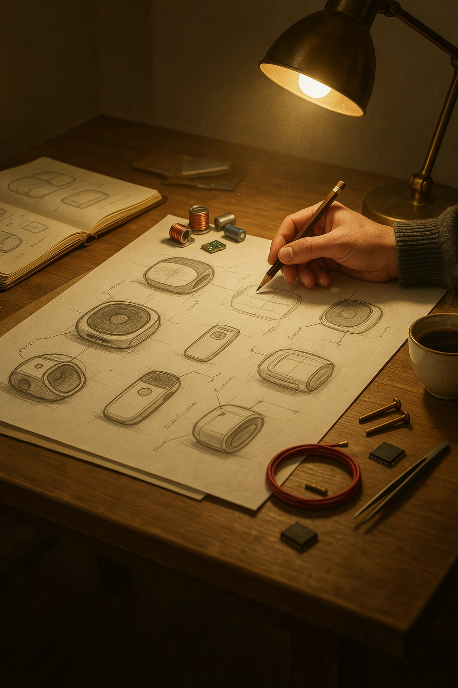




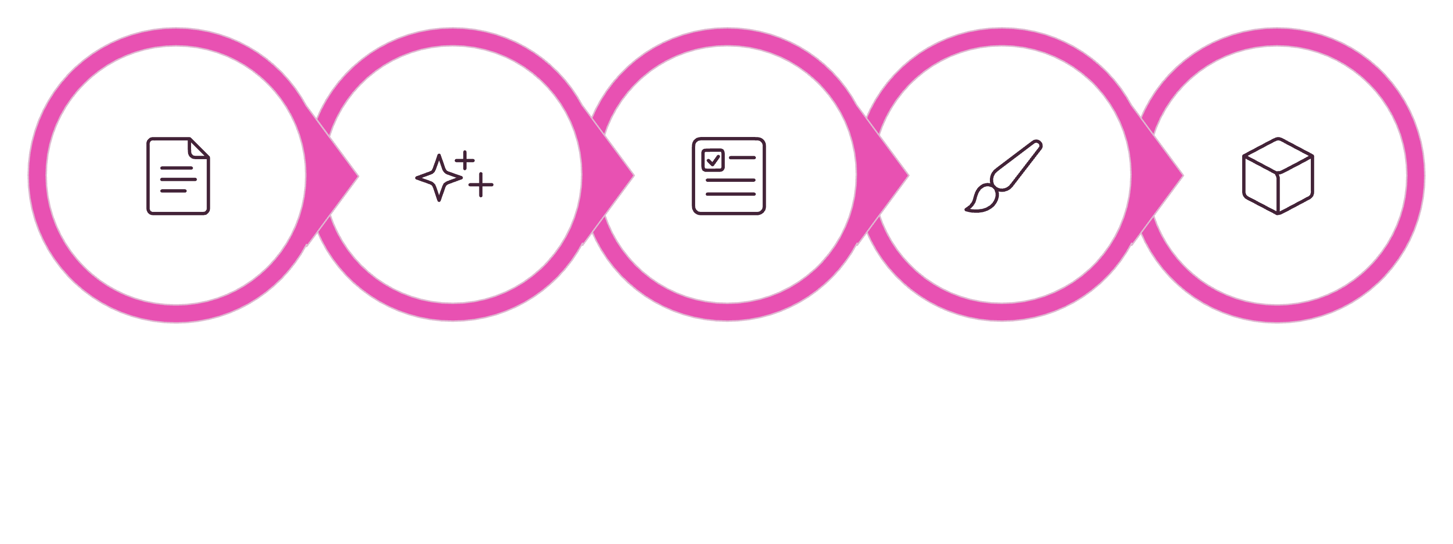
生成式AI如何加速安全陪护产品设计？
生成式AI可以参与产品研发的多个环节，显著提升设计效率。但核心原则始终是：AI负责提高效率，项目团队负责判断、验证和最终决策。
需求分析
整理访谈记录，提取风险场景，生成初步用户画像，归纳功能需求
概念生成
生成雷达、手环、网关等产品外观方案，快速呈现多种设计方向
方案筛选
从适老性、成本、工程可行性和制造条件等角度辅助比较筛选
设计深化
辅助形成CMF方案，生成产品使用场景，整理交互文案和告警语音
描述需求
AI生成概念
团队筛选
人工深化
3D建模

Slide 14

CMF设计影响设备是否会被老人接受
CMF（Color · Material · Finish）设计直接决定产品能否自然融入家庭环境，让老人愿意长期使用，而不是将安全设备视为监控或医疗器械。
Color｜色彩
Material｜材料
Finish｜表面处理
产品主体应温和、低刺激
正常、预警、紧急状态需清晰区分
避免大量使用难辨识的蓝紫色
橙色、红色可用于告警提示
手环表带需亲肤、防过敏
外壳需耐冲击、阻燃、耐老化
雷达前盖兼顾信号透过性
日常接触部位易清洁、易维护
避免高光反射和眩光
按键应有清晰触觉反馈
接触边缘采用圆角处理
整体应去医疗化、去监控化
设计目标：让产品自然融入家庭环境，让安全设备看起来更像日常生活用品，而不是监视器。

Slide 15
产品设计必须同时满足功能、安全与合规要求
一个成熟的养老安全产品，必须做到功能有效、安全可靠、老人可用、数据可信。以下五个维度构成完整的产品合规体系。
跌倒检测设备
1
检测准确性与误报控制
告警响应时间
系统稳定性
可穿戴设备
2
定位、SOS与心率检测
电气安全与防水能力
续航性能要求
智慧养老平台
3
设备接口与数据传输
告警规则与用户权限
系统安全与稳定性
适老设计规范
4
字体对比度与按键尺寸
语音与触觉反馈
误操作容错机制
数据与隐私合规
5
用户授权与最小必要原则
健康与位置数据保护
视频等敏感信息加密

Slide 16
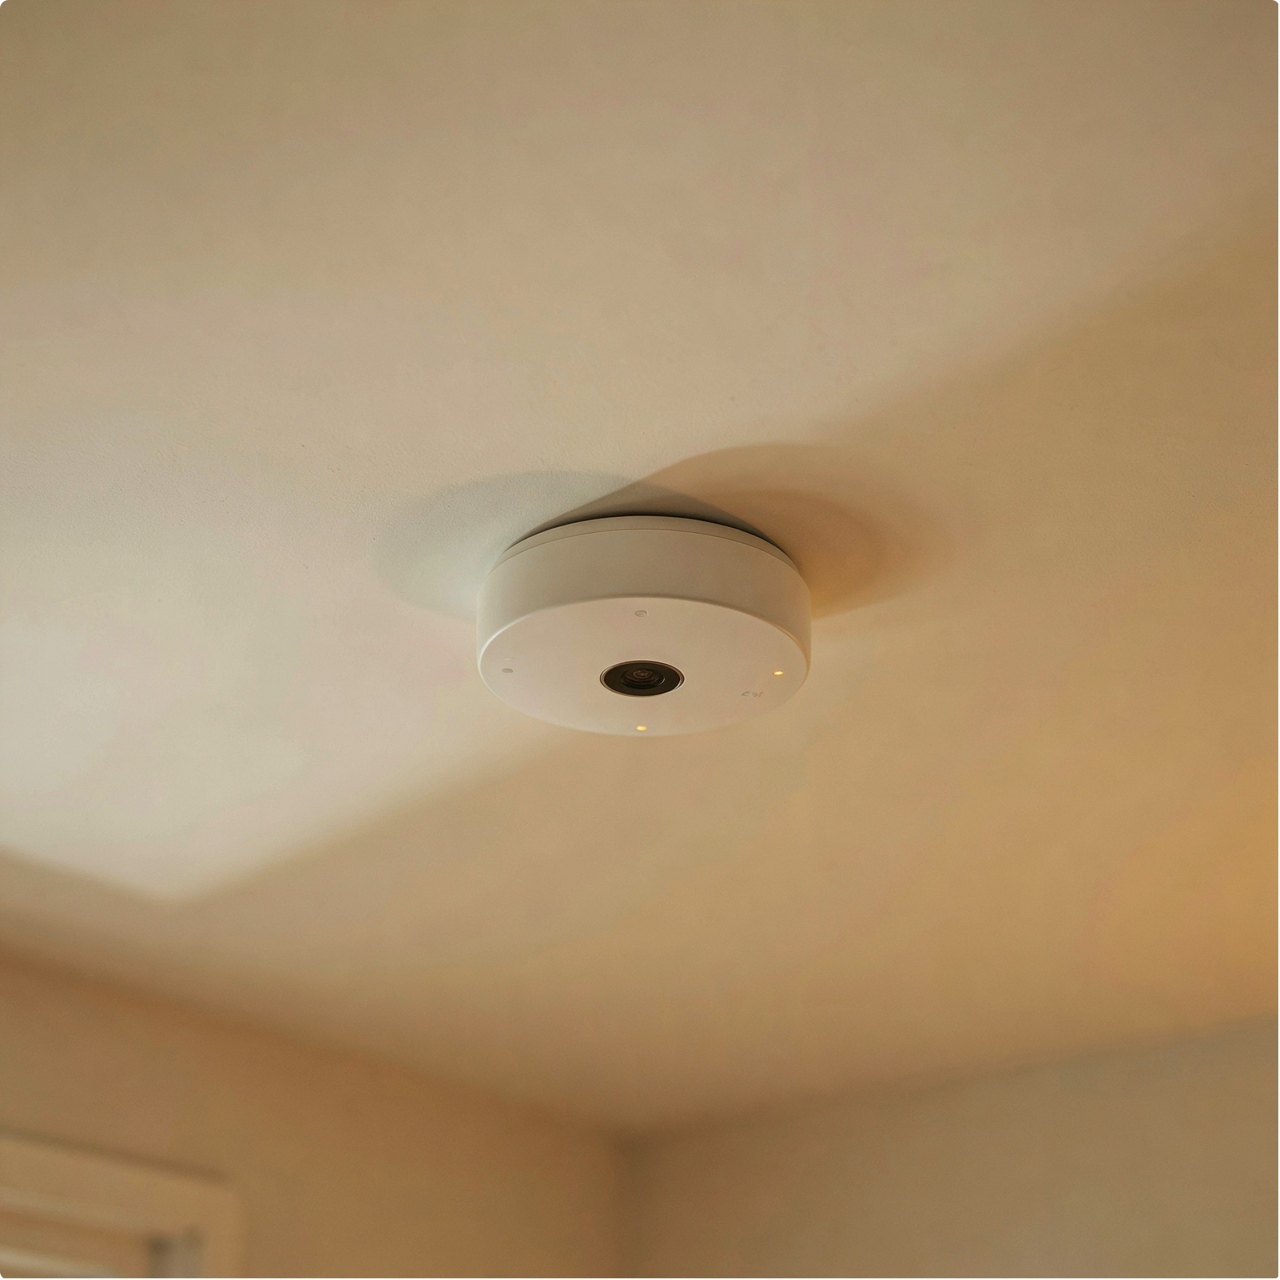
毫米波雷达产品由哪些硬件组成？
核心硬件模块
1
射频前端
负责发射和接收毫米波信号，是雷达感知能力的基础
2
天线阵列
决定感知方向和覆盖范围，影响检测精度与盲区大小
3
基带处理器
完成信号计算、特征分析和跌倒行为判断
4
通信模块
通过Wi-Fi或蓝牙将检测结果上传至家庭网关或云端
吸顶安装要点
安装于房间天花板相对中心位置
保持设备基本水平，根据空间规划覆盖范围
避开可能产生严重反射干扰的位置
多个房间分别安装并统一接入家庭网关

Slide 17




手机端如何完成设备配置和告警管理？
设备配置流程
移动端可查看内容
下载应用，注册账号
实时状态
老人活动状态与在线设备信息
添加设备并扫描二维码
告警事件
历史跌倒记录与事件处理结果
连接家庭Wi-Fi网络
数据报告
活动变化趋势、日报与周报
设置设备名称与房间位置
界面设计要求：配置流程简单，告警信息明确，老人端与管理端使用逻辑分别设计。
配置告警规则与紧急联系人
设备命名示例
卧室雷达 · 卫生间雷达 · 客厅摄像设备 · 安全手环

Slide 18
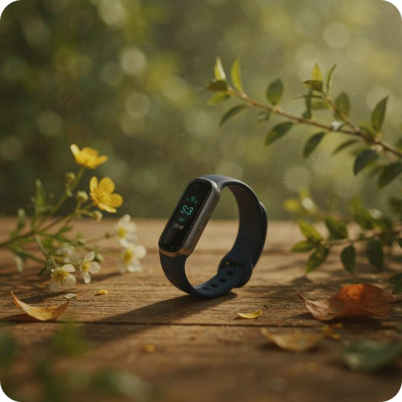
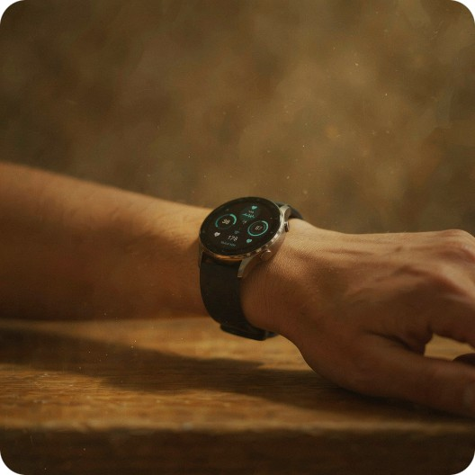

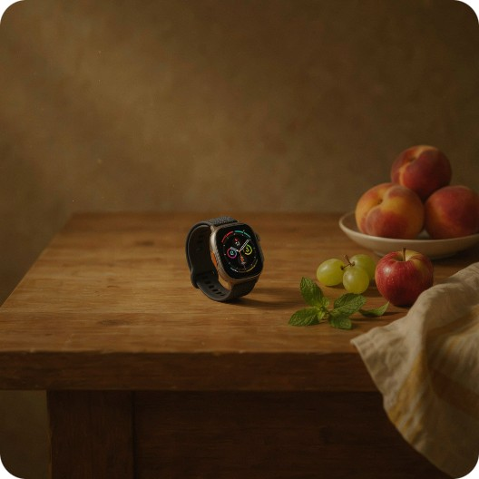
不同用户需要不同类型的安全手环
手环的选型没有统一答案。需要根据老人的年龄与认知能力、身体状况、主要安全风险、健康管理需求和预算综合判断。
GPS定位手环
带屏健康手环
无屏幕适老手环
消费级智能手环
GPS/北斗定位 + 电子围栏
SOS呼救 + 双向通话
心率、血氧、步数监测
消息提醒 + 屏幕显示
SOS + 定位 + 跌倒检测
震动和语音反馈
产品成熟，生态完整
可通过应用扩展养老功能
适用：以户外安全和防走失为主要需求的用户
适用：具备数字产品使用能力且有健康管理需求的用户
适用：高龄、认知能力较弱或不习惯复杂屏幕交互的用户
适用：已有智能手机使用习惯、技术接受度较高的用户

Slide 19
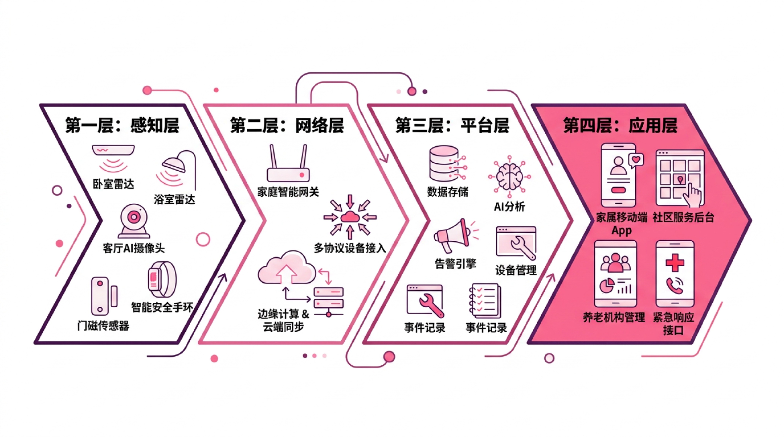
完整的安全陪护是一套全屋产品系统
单一设备无法覆盖老人全部的生活场景。只有将感知、网络、平台和应用四层有机整合，才能构建真正有效的安全陪护闭环。
典型联动过程
系统核心价值
雷达检测到跌倒事件
固定设备与穿戴设备互补
室内与户外场景无缝衔接
家庭网关接收并上报事件
多种技术交叉验证，降低误报
家属、社区与服务机构协同响应
平台完成告警判断与分级
风险发现与服务响应形成完整闭环
家属移动端收到推送通知
手环或语音设备与老人确认
未处理时升级至社区或急救服务

Slide 20




从技术认知走向产品系统设计
本阶段学习涵盖了从跌倒机制到系统架构的完整知识链路。掌握这些知识，是开展产品设计与工程交付实践的基础。
本阶段核心知识
下一步：进入企业SOP与实操指导
01
用户调研与风险场景分析
老年人跌倒的多维风险机制
02
毫米波雷达距离、速度与微动检测原理
技术选型与产品定义
03
AI视觉人体姿态识别流程
三维建模与工程图纸
04
安全手环定位、心率与惯性跌倒检测
05
原型验证与系统联调
分级预警与急救响应机制
06
适老CMF设计、行业标准与隐私合规
知识认知 → 技术选择 → 产品设计 → 系统集成 → 工程交付
07
全屋安全陪护系统四层架构

